Slide 1
МЫ -КОЛЛЕКТИВ
Если что-то делать, то только вместе
5/2 класс БОУ г. Омска «Гимназия №150»

Slide 2
Мы – посмотрели фильм «Дом»
Всем классом, второй год участвуем в этом проекте.
Интересно и полезно не только фильм посмотреть, но и подумать какую социальную практику организовать.
Коллективные дела – сплачивают ребят, дают шанс раскрыться тем, кто стеснительный или не решительный.

Slide 3
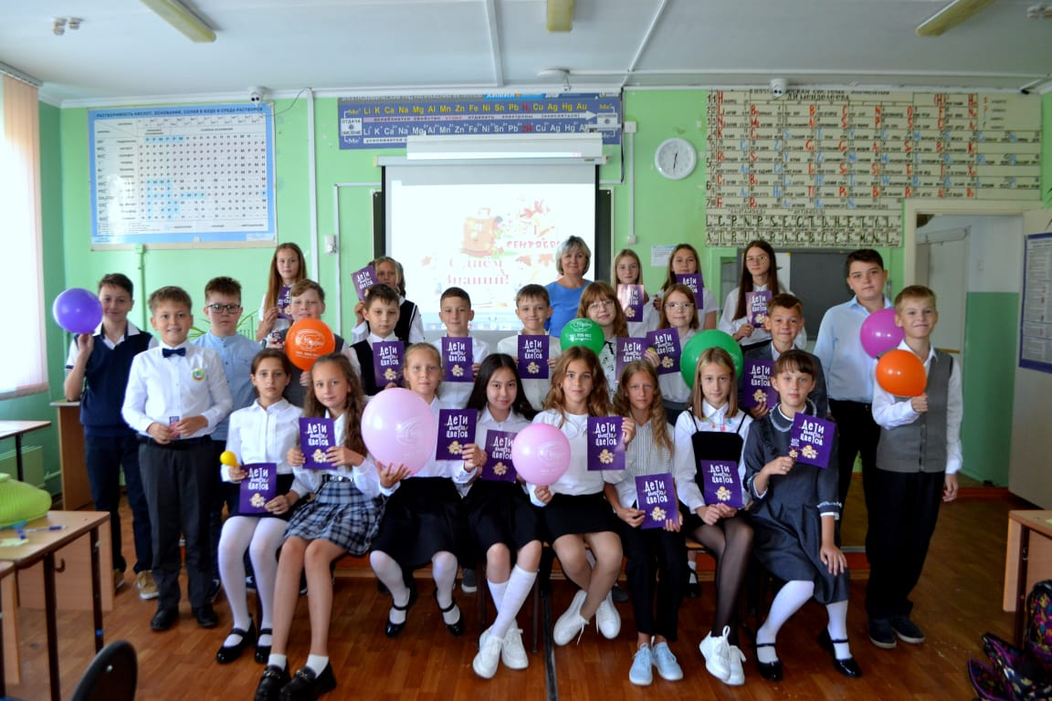
Первое совместное дело на 1 сентября
1. Совместно с родителями приняли участие в акции «Дети вместо цветов»
2. Родители позвонили в хоспис «Дом радужного детства»
3. Собрали денежные средства и передали фонду.
4. Нам передали воздушные шарики, в благодарность за участие в акции.

Slide 4
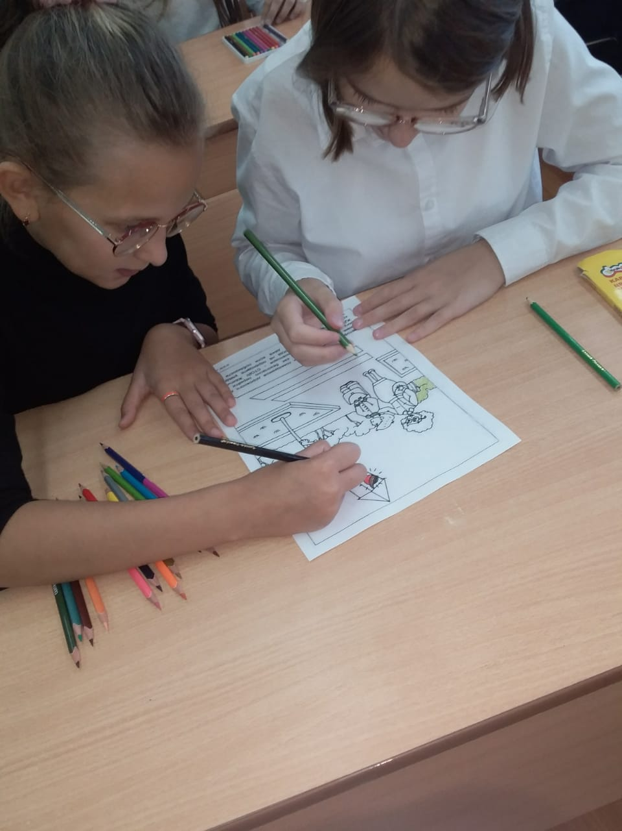
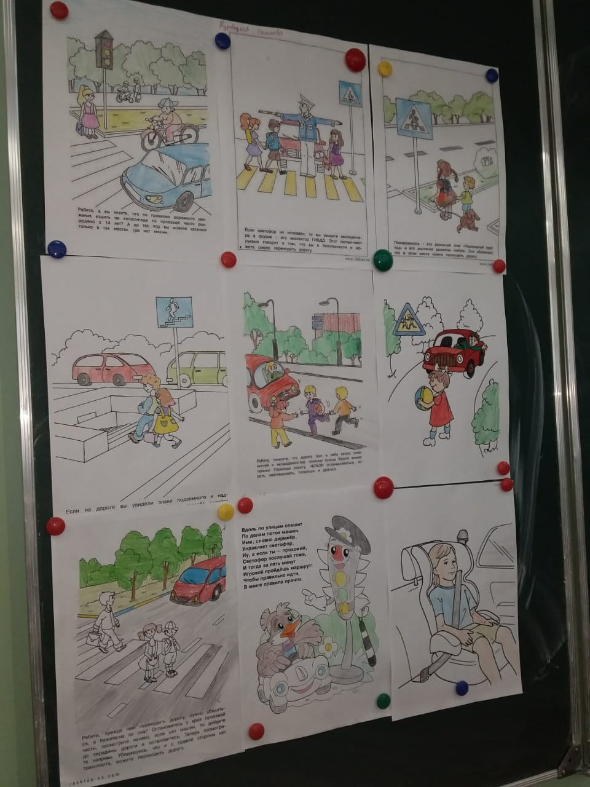
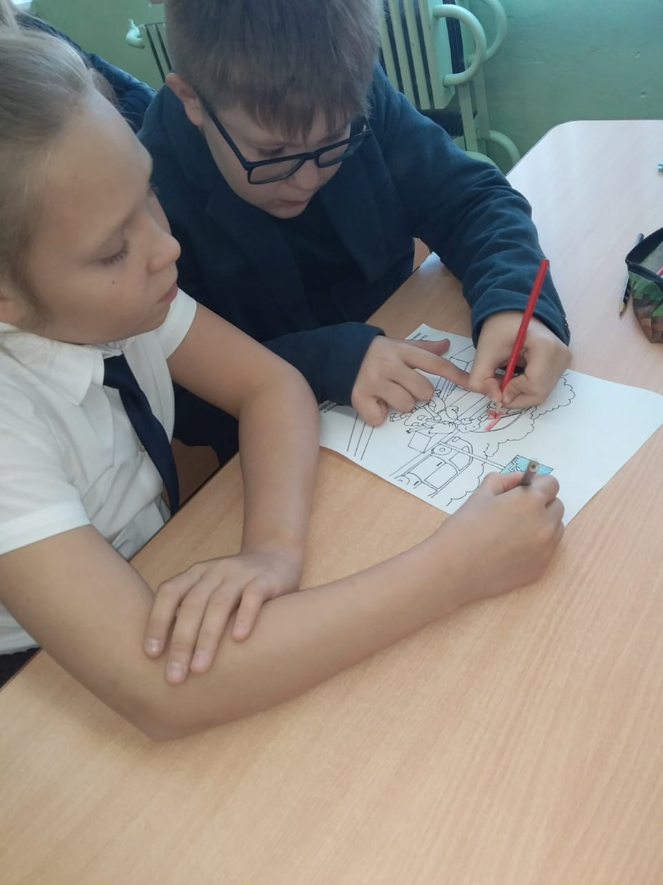
Организовали выставку по безопасности дорожного движения, для этого вместе разрисовали раскраски.

Slide 5
У нас впереди весь учебный год!
Много интересных совместных дел.

